Slide 1


دعم التعلمات الأساس
– اللغة العربية –
المستوى
الثاني
المسار 1
لبنة حرف
الحصة 10
نسخة تجريبية خاصة بمؤسسات الريادة غير نهائية
- نسخة قيد التطوير -

Slide 2


خاص بالأستاذ(ة)
توجيهات لاستعمال العرض
شرائح خاصة بالأستاذ(ة)
إرشادات للشروحات والتعليمات التي يجب على الأستاذ(ة) قولها
أمثلة على التوجيهات للأستاذ(ة)
يطلب من التلاميذ قراءة الكلمات

Slide 3


في نهاية حصة اليوم، سيكون 80% من المتعلمين على الأقل قادرين على:
توظيف معجم بسيط مرتبط بالأسرة؛
مراجعة الحروف: ث – ي

Slide 4




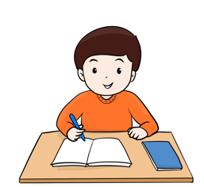



أيقونات توجيهية
هذا النشاط مرتبط بتوظيف الألواح.
المناولة والألعاب
العمل الجماعي
العمل الثنائي
عمل فردي على الكراسة
أصغي إلى أستاذي وألاحظ ما يفعله.
أُحَضِّرُ لوازمي المدرسية قبل بداية الدرس.
العمل في مجموعات صغرى

Slide 5



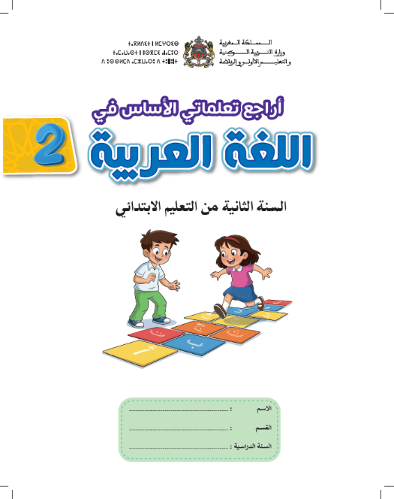
العدة اللازمة للحصة
لوحة المقاطع والحروف
بطاقات الحروف
اللوحة
الكراسة

Slide 6

هيكلة الحصة
 |  | افتتاح الحصة: تعلم سلوك اليوم: كيف أستخدم لوحتي
 |  | نشاط اعتيادي: إملاء
 |  | تحدث وإغناء المعجم: قراءة الصورة: لوحة الأسرة
 |  | أنشطة القراءة والكتابة: مراجعة الحروف: ث – ي أنشطة الكراسة
 |  | لعبة: - لعبة سلة الحروف
 |  | اختتام الحصة: - تذكير بالواجبات المنزلية
03 دقائق
07 دقائق
15 دقيقة
35 دقيقة
10 دقائق

Slide 7
1
افتتاح الحصة

Slide 8

مرحبا بكم، سننطلق في حصة اللغة العربية.
سلوك اليوم: كيف أستعمل لوحتي؟

Slide 9





كيف أستعمل لوحتي؟
أُحْضِرُ لَوْحَتي كُلَّ يَوْمٍ إِلى الْفَصْلِ؛
أُخْرِجُ لَوْحَتي بِهُدوءٍ عِنْدَ ظُهورِ أَيْقونَةِ اللَّوْحَةِ؛
أَنْتَبِهُ لِإِشاراتِ أُسْتاذي عِنْدَ اسْتِعْمالِ الْأَلْواحِ؛
أَمْسَحُ لَوْحَتي عِنْدَ الاِنْتِهاءِ مِنْ تَوْظيفِها.

Slide 10
في حصة اليوم ستواصلون التدرب على قراءة وكتابة الحروف والمقاطع

Slide 11

2
نشاط اعتيادي
إملاء

Slide 12

خذوا ألواحكم والطبشور، سأملي عليكم كلمات.

Slide 13

اكتبوا على ألواحكم كلمة: أنهار.

Slide 14

عند الإشارة، الكل يرفع الألواح دفعة واحدة.
يحرص الأستاذ على أن يرفع الجميع ألواحهم في آن واحد.

Slide 15
يعطي الأستاذ الإشارة لمن أجاب بشكل صحيح ليضع لوحته على الطاولة ثم يتم التصحيح.
يجري الأستاذ تصحيح جماعيا تفاعليا مع جماعة الفصل، مع إشراك المتعلمين و الإشارة إلى الأخطاء المرتكبة.
أَنْهارࣱ

Slide 16
اكتبوا على ألواحكم كلمة: أَنْوار.

Slide 17
عند الإشارة، الكل يرفع الألواح دفعة واحدة.
يحرص الأستاذ على أن يرفع الجميع ألواحهم في آن واحد.

Slide 18
يعطي الأستاذ الإشارة لمن أجاب بشكل صحيح ليضع لوحته على الطاولة ثم يتم التصحيح.
يجري الأستاذ تصحيح جماعيا تفاعليا مع جماعة الفصل، مع إشراك المتعلمين و الإشارة إلى الأخطاء المرتكبة.
أَنْوارࣱ

Slide 19
اكتبوا على ألواحكم الكلمة التي ستسمعونها: أَولاد.

Slide 20
عند الإشارة، الكل يرفع الألواح دفعة واحدة.
يحرص الأستاذ على أن يرفع الجميع ألواحهم في آن واحد.

Slide 21
يعطي الأستاذ الإشارة لمن أجاب بشكل صحيح ليضع لوحته على الطاولة. الآن سنقوم بالتصحيح.
يجري الأستاذ تصحيح جماعيا تفاعليا مع جماعة الفصل، مع إشراك المتعلمين و الإشارة إلى الأخطاء المرتكبة.
أَوْلادࣱ

Slide 22
3
تحدث وإغناء المعجم

Slide 23
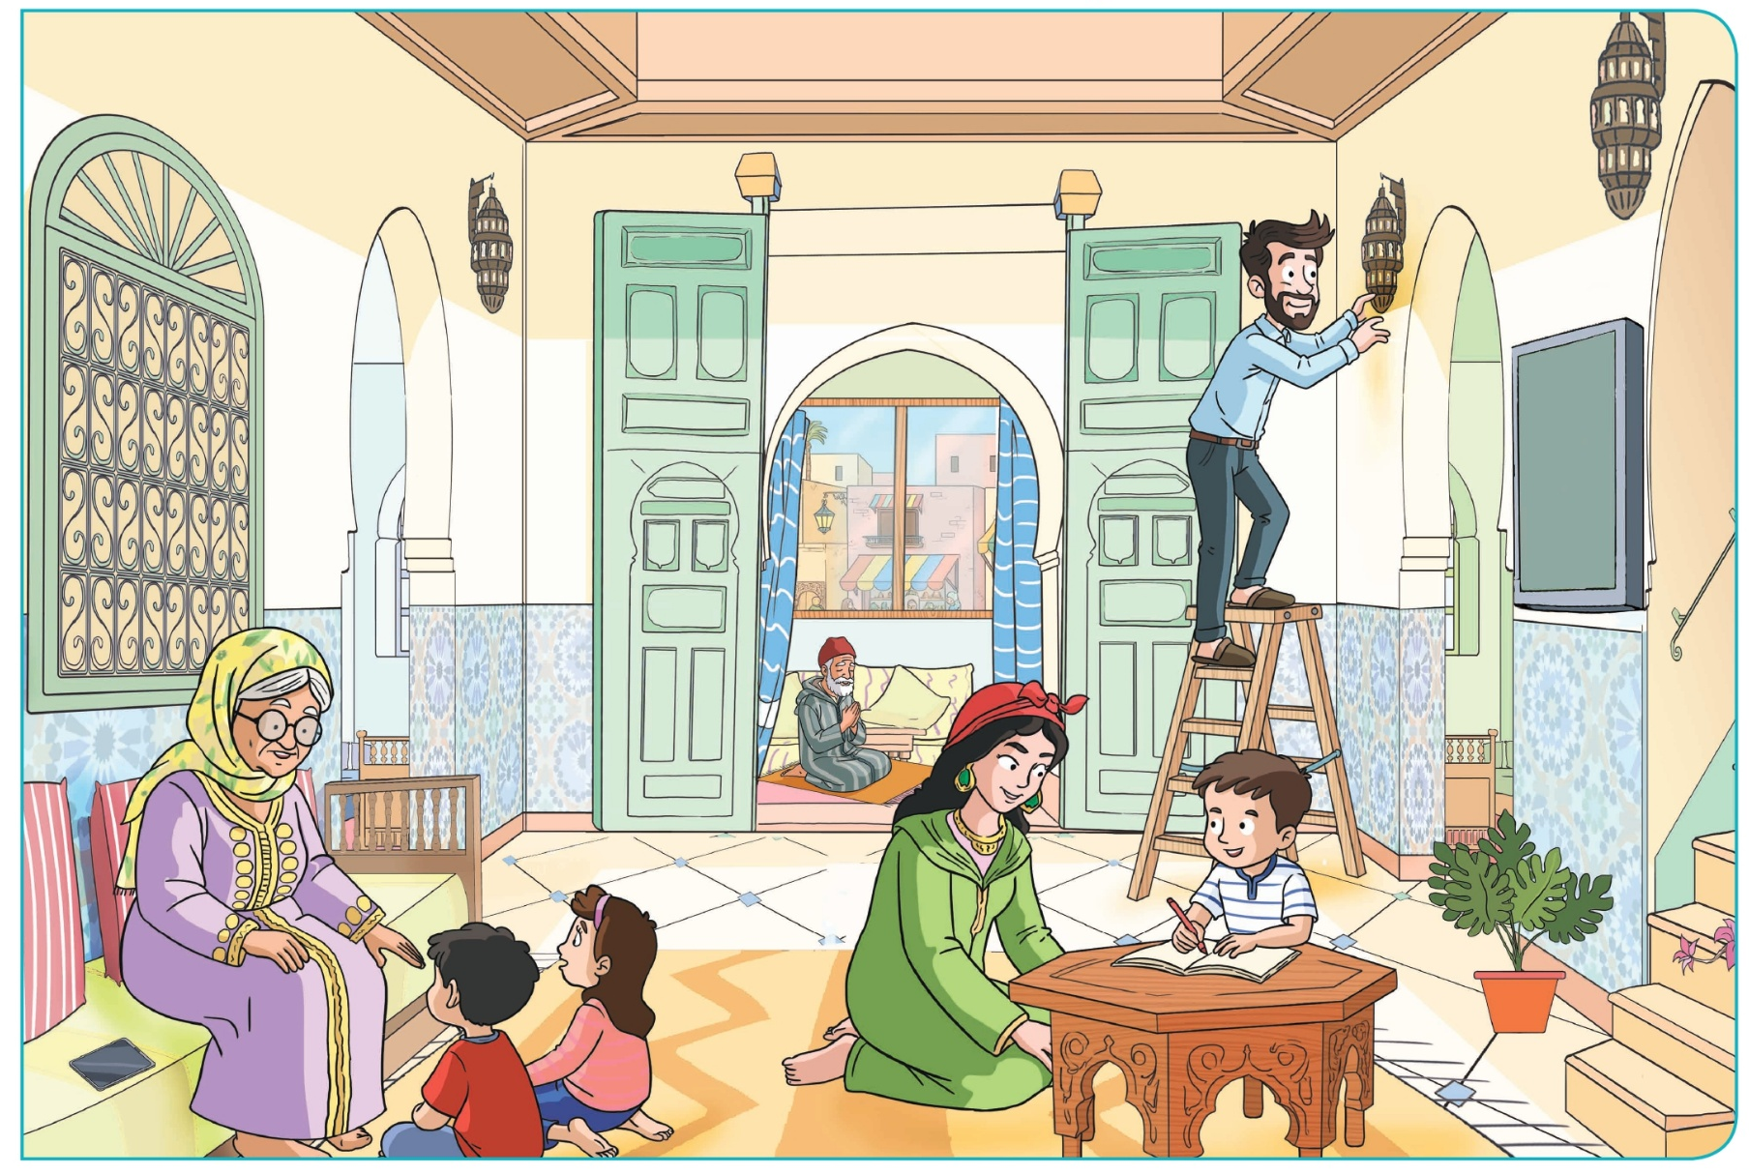
قراءة الصورة
"الأسرة"

Slide 24

كل واحد منكم سيعلق على الصورة بكلمة واحدة.
يعبر كل تلميذ على الصورة بكلمة، ويتم اختيار خمس كلمات ينقلها الأستاذ على السبورة .

Slide 25
الآن افتحوا كراساتكم على الصفحة رقم 13، وانقلوا الكلمات الخمسة في عمود اليوم الثالث من النشاط 2
يتنقل الأستاذ بين الصفوف، ويحرص على توجيه المتعلمين لإنجاز المطلوب..

Slide 26
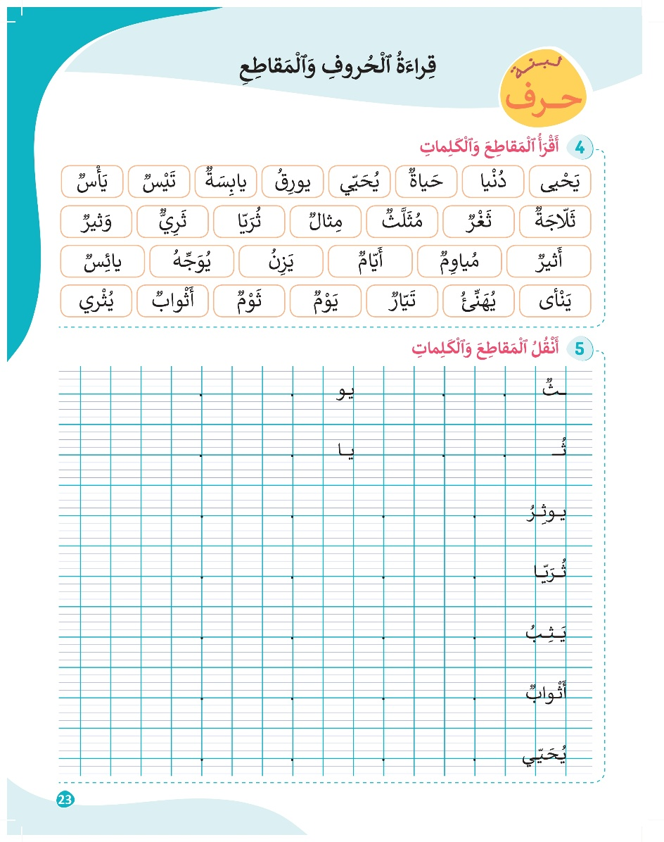
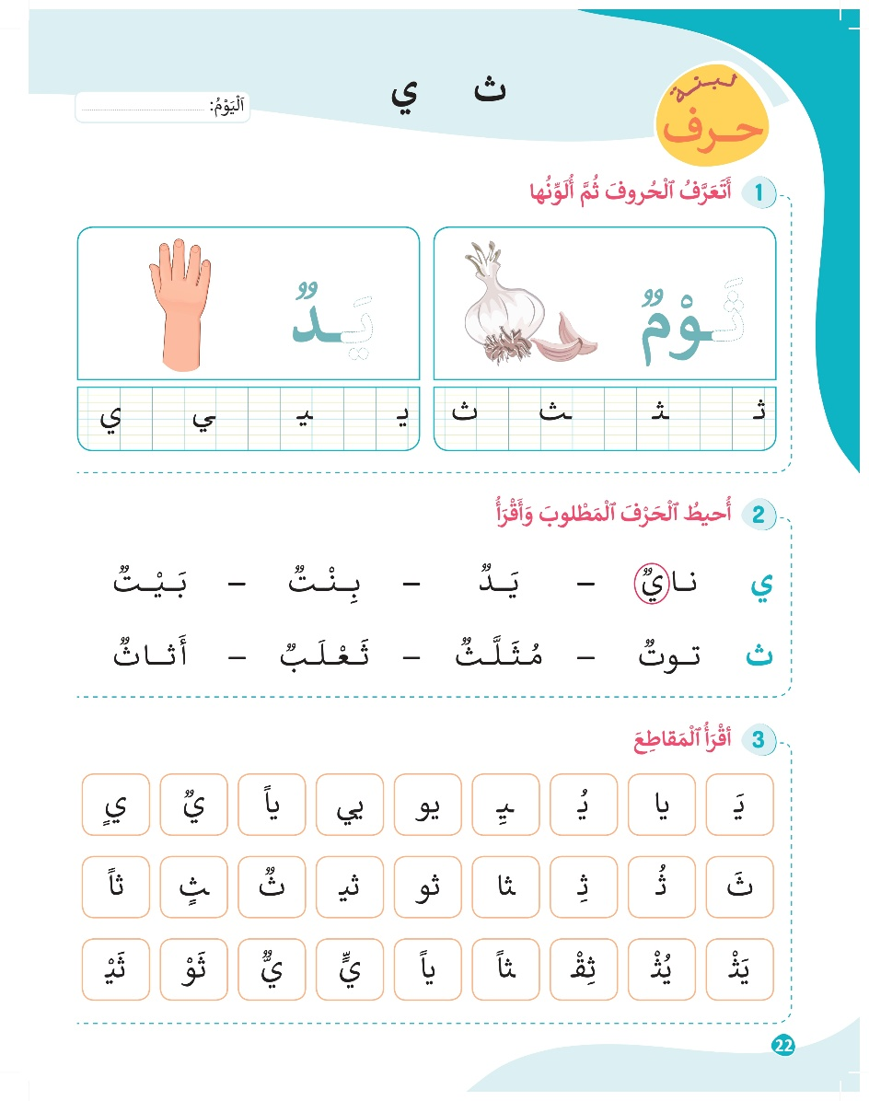
4
أنشطة القراءة والكتابة

Slide 27
الآن، سأنطق بثلاث كلمات أخرى وعليكم تحديد الحرف/الصوت الذي يتكرر: ثِمار – ثُعبان – ثَوْم؟

Slide 28

أحسنتم إنه حرف الثاء [ث] كما في كلمة ثوم.
رددوا حرف الثاء – ث
ث
ثَوْمࣱ

Slide 29
خذوا الألواح – اكتبوا: ثُــــ - ثَـــــ - ثِـــــ

Slide 30
أحسنتم، صححوا: مع الضمة: ثُــــ / مع الفتحة: ثَـــــ / مع الكسرة: ثِـــــ
لاحظوا؛ حرف الثاء يشبه حرفا سبق أن قرأتموه، من يتذكره؟
ثُــــ - ثَـــــ - ثِـــــ

Slide 31
الآن، من يقرأ الحرف مع الحركات الطويلة والتنوين؟
يتابع التلاميذ القراءة عبر الترديد الجماعي.
ث
ثا
ثيـ
ثو
ثاً
ثٍ
ثࣱ

Slide 32
الآن، سأنطق بثلاث كلمات وعليكم تحديد الحرف/الصوت الذي يتكرر: يُسر – يَدٌ – جَيِّدٌ؟

Slide 33
أحسنتم إنه حرف الياء [ي] كما في كلمة يد.
رددوا حرف الياء - ي
ي
يَدࣱ

Slide 34
خذوا الألواح – اكتبوا: يِـــ - يُــــ - يَــــ

Slide 35
أحسنتم، صححوا: مع الكسرة: يِـــ / مع الضمة: يُــــ / مع الفتحة: يَـــ
يِـــ - يُــــ - يَـــ

Slide 36
الآن، من يقرأ الحرف مع الحركات الطويلة والتنوين؟
يتابع التلاميذ القراءة عبر الترديد الجماعي.
ي
يا
ييـ
يو
ياً
ـيٍ
يࣱ

Slide 37
الآن، خذوا كراساتكم على الصفحة رقم 22، وأنجزوا النشاط رقم 2
يشرح الأستاذ التعليمة، ويوضح المطلوب.

Slide 38
لنصحح النشاط، لاحظوا جيدا موقع الحرف في الكلمات
يتم التصحيح بشكل تدريجي وكل حرف على حدة

Slide 39
الآن، خذوا النشاط رقم 3، وانتبهوا جيدا لقراءتي
يقرأ الأستاذ بصوت واضح ويوجه التلاميذ إلى متابعة على كراساتهم.

Slide 40
الآن دوركم، من يقرأ المقاطع؟
ينتدب خمسة تلاميذ لقراءة المقاطع

Slide 41
الآن، قوموا بقراءة المقاطع بشكل ثنائي،
يوجه الأستاذ التلاميذ إلى القراءة في ثنائيات ويتنقل بين الصفوف لتقديم الدعم.

Slide 42
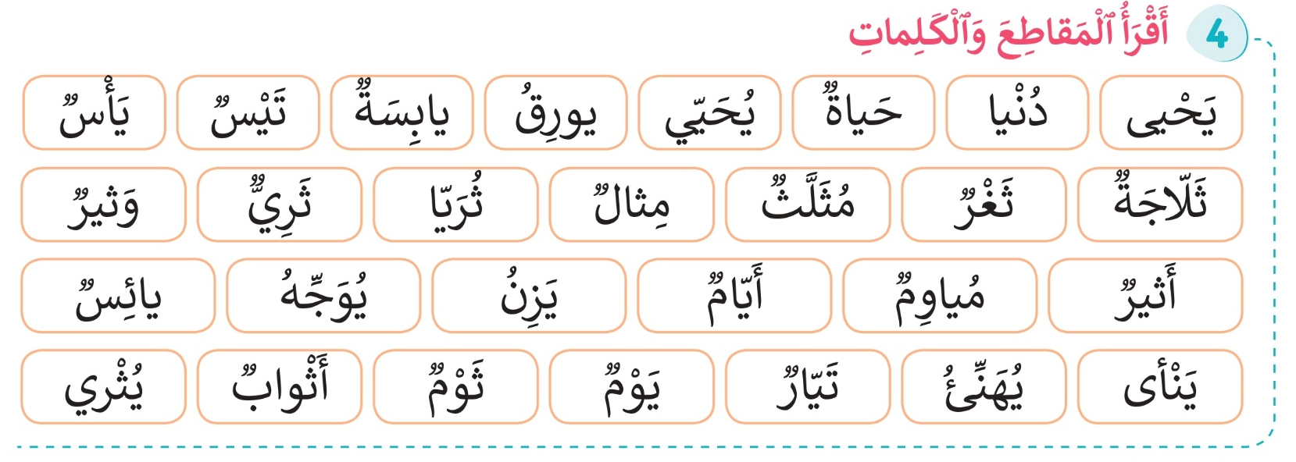
الآن، خذوا النشاط رقم 4 في الصفحة 23، وانتبهوا جيدا لقراءتي
يقرأ الأستاذ بصوت واضح ويوجه التلاميذ إلى متابعة على كراساتهم.

Slide 43
الآن دوركم، من يقرأ المقاطع؟
ينتدب الأستاذ خمسة تلاميذ لقراءة المقاطع

Slide 44
الآن، قوموا بقراءة المقاطع بشكل ثنائي،
يوجه الأستاذ التلاميذ إلى القراءة في ثنائيات ويتنقل بين الصفوف لتقديم الدعم.

Slide 45


النشاط الأول الخاص بالتلوين في الصفحة 22، والنشاط رقم 5 في الصفحة 23 تنجز في المنزل.
يتم توجيه التلاميذ لإنجاز النشاطين مع إعادة قراءة المقاطع والكلمات في النشاطين 3 و4.

Slide 46

لعبة سلة الحروف
5
ألعاب

Slide 47

سنلعب الآن لعبة سلة الحروف، قوموا بتشكيل حلقة.
يتم إعداد سلة صغيرة ونضع فيها جميع بطاقات الحروف التي سبق تقديمها في الحصص السابقة.

Slide 48

ستمررون السلة فيما بينكم وعندما تتوقف الموسيقى سيسحب صاحب السلة بطاقة ويسمي الحرف، ويذكر كلمة تتضمنه.
يحرص الأستاذ على تنظيم اللعبة وتيسير لعبها، وفي حالة أخطأ التلميذ ننتدب زميلا له للمساعدة.

Slide 49
تذكير بالواجبات المنزلية
6
اختتام الحصة

Slide 50

لنتذكر الواجبات المنزلية في الصفحة 22:
النشاط 1 الصفحة 22: أتعرف وألون حروف اليوم
النشاط 3 الصفحة 22: أقرأ المقاطع

Slide 51

لنتذكر الواجبات المنزلية في الصفحة 23:
النشاط 4 الصفحة 23: أقرأ المقاطع والكلمات
النشاط 5 الصفحة 23: أنقل الحروف والمقاطع

Slide 52

إلى الحصة القادمة

